Slide 1
Его величество - Резонанс
Презентацию выполнила
Ученица 10-А класса
СОШ №2 г. Новомосковска
Очеретяная Карина

Slide 2
Содержание:
Что такое резонанс.
Явление резонанса.
Опыт.
Резонанс в механике, музыке и в других областях.
Полезен ли резонанс?
Его положительные и отрицательные свойства.
Как исключить вредные действия резонанса.
Итог.

Slide 3
Резонанс — явление резкого возрастания амплитуды вынужденных колебаний, которое наступает при приближении частоты внешнего воздействия к некоторым значениям (резонансным частотам), определяемым свойствами системы.
Увеличение амплитуды — это лишь следствие резонанса, а причина — совпадение внешней (возбуждающей) частоты с внутренней (собственной) частотой колебательной системы. При помощи явления резонанса можно выделить и/или усилить даже весьма слабые периодические колебания. Резонанс — явление, заключающееся в том, что при некоторой частоте вынуждающей силы колебательная система оказывается особенно отзывчивой на действие этой силы. Степень отзывчивости в теории колебаний описывается величиной, называемой добротность. Явление резонанса впервые было описано Галилео Галилеемв 1602 г в работах, посвященных исследованию маятников и музыкальных струн.

Slide 4
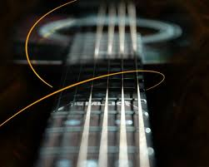

Slide 5
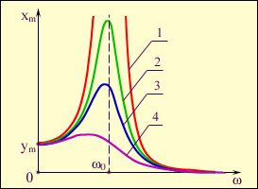
Если частота собственных колебаний совпадает с частотой вынуждающей периодической силы ω_{о}= ω, то амплитуда вынужденных колебаний увеличивается. Это явление называется резонансом. На рис. изображены резонансные кривые в зависимости от сил сопротивления, действующих на колебательную систему.

Slide 6
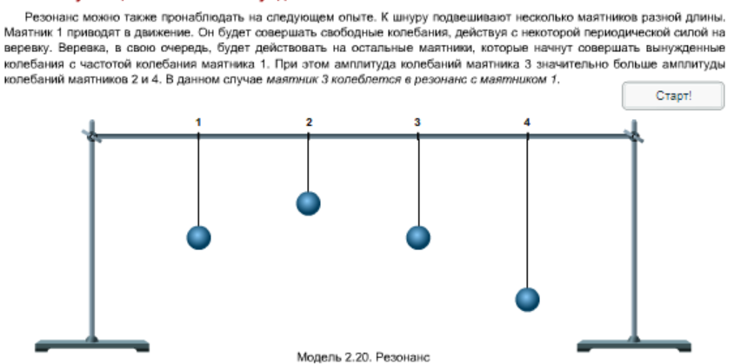
Опыт

Slide 7
Резонанс в механике
Наиболее известная большинству людей механическая резонансная система — это обычные качели. Если вы будете подталкивать качели в соответствии с их резонансной частотой, размах движения будет увеличиваться, в противном случае движения будут затухать. Резонансную частоту такого маятника с достаточной точностью в диапазоне малых смещений от равновесного состояния, можно найти по формуле:
где g это ускорение свободного падения (9,8 м/с² для поверхности Земли), а L — длина от точки подвешивания маятника до центра его масс. (Более точная формула довольно сложна, и включает эллиптический интеграл). Важно, что резонансная частота не зависит от массы маятника. Также важно, что раскачивать маятник нельзя на кратных частотах (высших гармониках), зато это можно делать на частотах, равных долям от основной (низших гармониках).
Резонансные явления могут вызвать необратимые разрушения в различных механических системах.
В основе работы механических резонаторов лежит преобразование потенциальной энергии в кинетическую. В случае простого маятника, вся его энергия содержится в потенциальной форме, когда он неподвижен и находится в верхних точках траектории, а при прохождении нижней точки на максимальной скорости, она преобразуется в кинетическую. Потенциальная энергия пропорциональна массе маятника и высоте подъёма относительно нижней точки, кинетическая — массе и квадрату скорости в точке измерения.
Другие механические системы могут использовать запас потенциальной энергии в различных формах. Например, пружина запасает энергию сжатия, которая, фактически, является энергией связи её атомов.

Slide 9
Резонанс в музыке
Струны таких инструментов, как лютня, гитара, скрипка или пианино, имеют основную резонансную частоту, напрямую зависящую от длины, массы и силы натяжения струны. Длина волны первого резонанса струны равна её удвоенной длине. При этом, его частота зависит от скорости v, с которой волна распространяется по струне:
где L — длина струны (в случае, если она закреплена с обоих концов). Скорость распространения волны по струне зависит от её натяжения T и массы на единицу длины
ρ:
Таким образом, частота главного резонанса зависит от свойств струны и выражается следующим отношением:
,где T — сила натяжения, ρ — масса единицы длины струны, а m — полная масса струны.
Увеличение натяжения струны и уменьшение её массы (толщины) и длины увеличивает её резонансную частоту. Помимо основного резонанса, струны также имеют резонансы на высших гармониках основной частоты f, например, 2f, 3f, 4f, и т. д. Если струне придать колебание коротким воздействием (щипком пальцев или ударом молоточка), струна начнёт колебания на всех частотах, присутствующих в воздействующем импульсе (теоретически, короткий импульс содержит все частоты). Однако частоты, не совпадающие с резонансными, быстро затухнут, и мы услышим только гармонические колебания, которые и воспринимаются как музыкальные ноты.

Slide 10
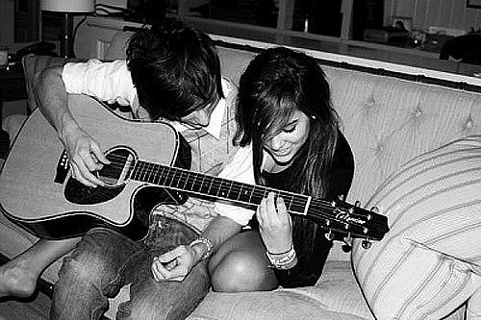

Slide 11
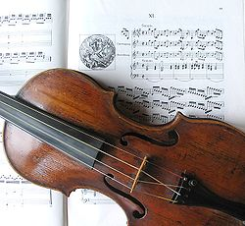
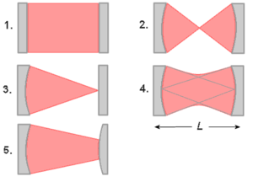
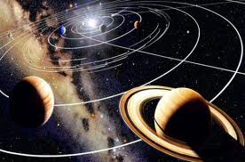
Резонанс можем наблюдать в акустике, оптике, астрофизике - в многих областях науки, а также в природе.
Виды оптических резонаторов типа Фабри-Перо: 1. плоско-параллельный; 2. концентрический (сферический); 3. полусферический; 4. конфокальный; 5. выпукло-вогнутый.

Slide 12
Полезен ли резонанс?
Явление резонанса нужно учитывать на практике. В одних случаях он может быть полезен в других - вреден.
Резонансные явления могут вызывать необратимые разрушения в различных механических системах, например, неправильно спроектированных мостах. Так, в 1940 году разрушился Такомский мост в США, спроектированный без учёта ветровой нагрузки. Ранее, в 1905 году, рухнул Египетский мост в Санкт-Петербурге, когда по нему проходил конный эскадрон, причиной чего также считают резонанс, хотя расчётами это не подтверждается. Тем не менее, существует правило, заставляющее строй солдат сбивать шаг при прохождении мостов. 20 мая 2010 года в Волгограде затанцевал мост. По официальной версии мост вошёл в резонанс под действием ветровых нагрузок

Slide 13
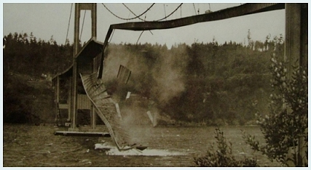
Томский мост

Slide 14
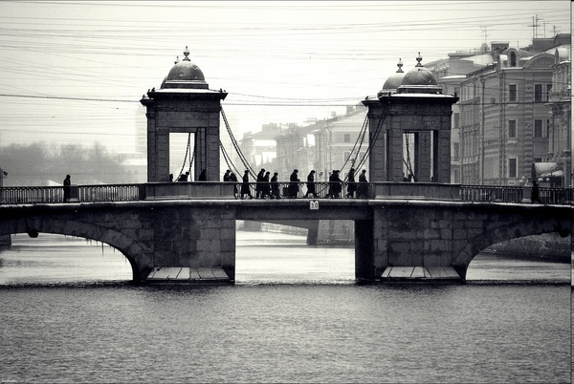
Разрушение моста в результате того, что по нему шли маршевым шагом

Slide 15
Отрицательные свойства резонанса:
Разрушение сооружений.
Обрыв проводов.
Расплескивание воды из ведра.
Раскачивание вагона на стыках рельсов.
Вибрации в трубопроводах.
Раскачивание груза на подъёмном кране.

Slide 16
Полезные свойства резонанса:
Растворение порошкового молока в воде.
Резонаторы в музыкальных инструментах.
Магнитно-резонансное обследование организма.
Раскачивание качелей.
Выталкивание машины, когда она застряла.
Раскачивание языка колокола.
Резонансные замки и ключи.

Slide 17
Существует несколько возможностей исключения вредного действия резонанса:
Уклонение от резонанса путем изменения частоты собственных колебаний.
Организация взаимного гашения двух (или более) вредных действий.
Введение второго внешнего действия в противофазе к вредному.
Самонейтрализация вредного действия путем его разделения на два, сдвига одного из них по фазе и их столкновение.
Самонейтрализация вредного действия путем введения дополнительных грузов со смещающимся центром тяжести.
Ликвидация источника внешнего действия.

Slide 18
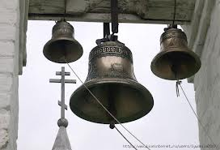

Slide 19
Итог:
Резонанс — явление резкого возрастания амплитуды вынужденных колебаний, которое наступает при приближении частоты внешнего воздействия к некоторым значениям (резонансным частотам), определяемым свойствами системы.
Причина резонанса— совпадение внешней (возбуждающей) частоты с внутренней (собственной) частотой колебательной системы.
Мы наблюдаем резонанс в природе и в технике.
Бывает как полезным, так и вредным.

Slide 20
Источники :
http://ru.wikipedia.org/wiki/%D0%A0%D0%B5%D0%B7%D0%BE%D0%BD%D0%B0%D0%BD%D1%81
http://do.gendocs.ru/docs/index-220866.html
http://www.ngpedia.ru/id626228p2.html
http://ru.wikipedia.org/wiki/%D0%9F%D0%BE%D1%80%D1%82%D0%B0%D0%BB:%D0%9D%D0%B0%D1%83%D0%BA%D0%B0
http://900igr.net/kartinki/fizika/Vynuzhdennye-kolebanija-rezonans/006-Razrushenie-mosta-v-rezultate-togo-chto-po-nemu-shli-marshevym-shagom.html

